Slide 1
Distributed dictionary using Chord protocol and Java-RMI implementation
Εργασία μαθήματος ΠΛΗ414
Γιώργος Σταμτάκης 2013 030 154
https://github.com/gstamatakis/ChordDHT.git

Slide 2
Στόχοι και απαιτήσεις
Στόχος της εργασίας ήταν η δημιουργία ενός p2p δικτύου με τη χρήση του πρωτόκολλου Chord και τη βοήθεια του Java RMI (Remote Method Invocation). Το δίκτυο αυτό αποτελείται από ένα BootStrap node που αποτελεί ένα γνωστό σημείο εισόδου και πολλούς Peer nodes που αποθηκεύουν και επεξεργάζονται τη πληροφορία του δικτύου.
Κάθε κόμβος μπορεί να κάνει ενέργειες όπως insert/search/update/delete πάνω σε key – value pairs. Στην περίπτωσή μας τα KV pairs είναι συνήθως λέξη – Επεξήγηση λέξεις (αλλά όχι πάντα).

Slide 3
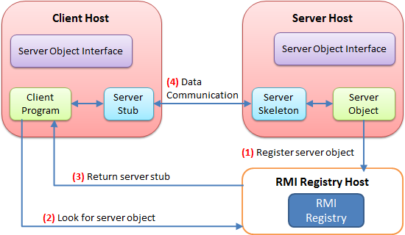
Java RMI (1/2)

Slide 4
Java RMI (2/ 2)
Στην υλοποίηση που έγινε υπάρχουν 2 βασικά Interfaces που καθορίζουν τη συμπεριφορά του δικτύου.
To BootStrapNode interface καθορίζει τη λειτουργία του βασικού node που αποτελεί σημείο εισόδου για το δίκτυο. Έχει γνωστή IP και είναι ο πρώτος κόμβος που έρχεται σε επαφή με ένα νέο κόμβο. Περιέχει μεθόδους join και στατιστικών για το δίκτυο.
Το ChordNode interface καθορίζει την αλληλεπίδραση του κάθε κόμβου με τους άλλους peers. Περιέχει μεθόδους insert/get/delete αλλά και μεθόδους για να βρίσκει successor/predecessor. Περισσότερα στο ψευδοκώδικα που ακολουθεί.

Slide 5
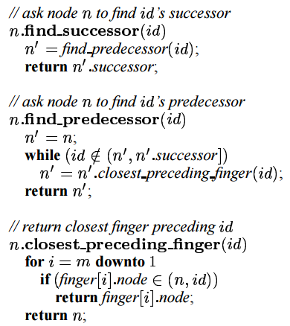
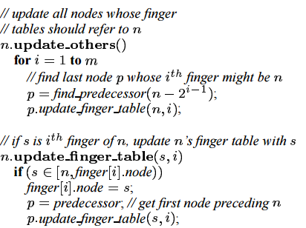
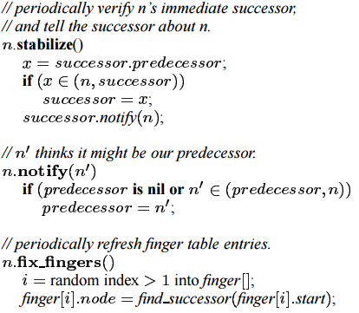
Κώδικας βασικών μεθόδων

Slide 6
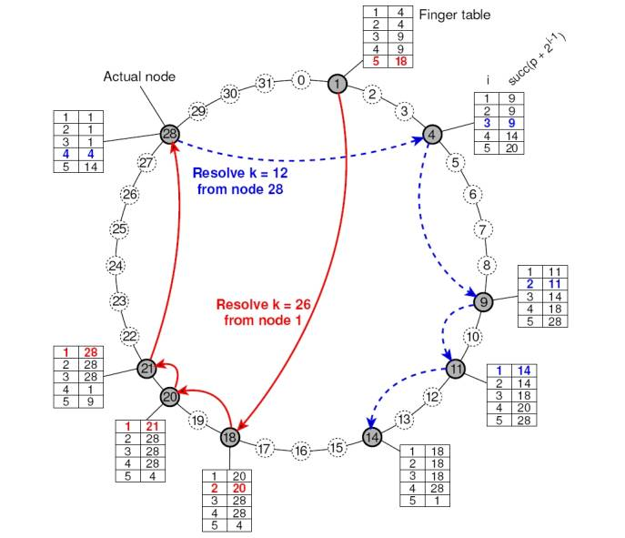
Chord ring lookup example

Slide 7
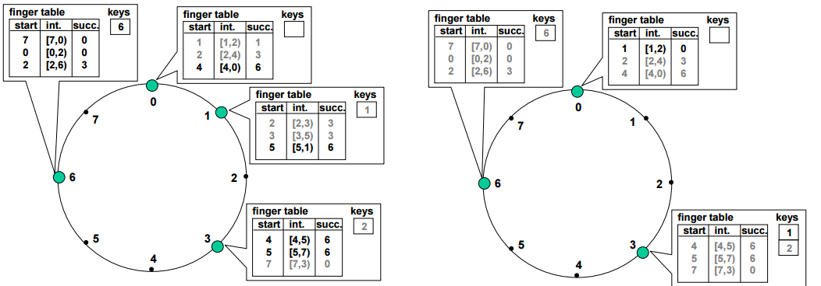
Chord ring joins/departures

Slide 8
Experiments (1/2)

Slide 9
Experiments(2/2)
Παρατηρήσεις
Παρατηρούμε ότι ο χρόνος εισαγωγής και αναζήτηση αυξάνεται λογαριθμικά του πλήθους των κλειδιών.
Από τη στιγμή που το δίκτυ μπορεί να υποστηρίξει την αποθήκευση key-value pairs, μπορούμε να αποθηκεύσουμε σε αυτό οποιαδήποτε μορφής αρχείο απλά κάνοντας σωστό serialization.

Slide 10
Docker deployment
Τα Docker Containers είναι πολύ μικρά images από διάφορα services και λειτουργικά συστήματα (μπορεί να τα φανταστεί κανείς σαν πολύ μικρά Virtual Machines). Ο χρήστης φτιάχνει ένα αρχείο που περιγράφει τα services που θέλει και στη συνέχεια φτιάχνει πολλές εικόνες (αντίγραφα) από αυτά.
Τα πειράματα έτρεξαν σε ένα σύνολο από 50 Docker Containers τα οποία έκανα αρχικά insert κάποια στοιχεία και στη συνέχεια τα έκαναν retrieve.

Slide 11
Διαφορές από το αρχικό proposal
H βασική αλλαγή που έγινε ήταν η χρήση java RMI αντί Thrift όπως είχα αρχικά αναφέρει. Ο βασικός λόγος ήταν ότι υπήρχαν πάρα πολλές έτοιμες εργασίες (κάποιος καθηγητής στην California το έχει σαν assignment κάθε χρόνο). Επίσης προτίμησα java RMI γιατί τρέχει out of the box χωρίς επιπλέον πακέτα.
Όσον αφορά το χρονοδιάγραμμα έγινε χρήση περισσότερων εβδομάδων (3 αντί για 1) για να καταφέρω να κάνω σωστά deploy σε docker containers την εφαρμογή μιας και έπρεπε να αλλάξω μέρος της λογικής της υλοποίησής μου.

Slide 12
Προβλήματα και μελλοντικοί στόχοι
Αντιμετωπίστηκαν πολλά προβλήματα κατά τη διάρκεια του project με τα περισσότερα να στρέφονται γύρω από τη μεταφορά γνωστού κώδικα σε java RMI.
Τα docker containers είχαν επίσης αρκετά προβλήματα στην αρχή μιας τόσο αυτά όσο και το Maven δεν είναι ευέλικτα με αποτέλεσμα να χρειαστούν αρκετά ενδιάμεσα scripts για να «δέσουν» σωστά.
Το debugging με Java RMI είναι αρκετά δυσκολότερο μιας και πρέπει να καταφύγει κανείς συχνά σε logging.
Μελλοντικά θα ήθελα να βάλω μια μορφή cache στους nodes ώστε να θυμούνται τα queries που έχουν κάνει σε προηγούμενες χρονικές στιγμές. Κάτι τέτοιο θα έριχνε αρκετά το κόστος του lookup.

